Slide 1
Добрый день

Slide 2
Три пути ведут к познанию:
путь размышления – это путь самый благородный;
путь подражания – это путь самый легкий;
путь опыта – это самый горький.
Конфуций

Slide 3
100х – 55х 27k – 17k 8а + 4а 84b - 80b 32l – l y + 56y 4y + 26y 48x + x
10k | 31l | 30y | 45х | 57y | 4b | 49x | 12а
О | Д | К | Ж | Т | С | Ь | И
ЖИДКОСТЬ

Slide 4
 |  |  |  |  |  | 24 · х = 72
 |  |  |  |  |  | р | а | д
 |  |  | 6 · 5 · 12 |  |  | 15 | 5 | 3
 |  |  | ё | о | м
3а + 4а |  |  | 360 | 36 | 54
н | л | к
7 | 7а | 4а

Slide 5
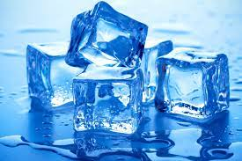
лёд

Slide 6
 |  |  |  |  |  | 6x - х = 35
 |  |  |  |  |  | д | и | п
 |  |  | 3 · 4у · 5 |  |  | 5 | 15 | 7
 |  |  | а | о | м
9с–5с+3с |  |  | 60у | 60 | 12
н | р | к
7 | 7с | 6с

Slide 7
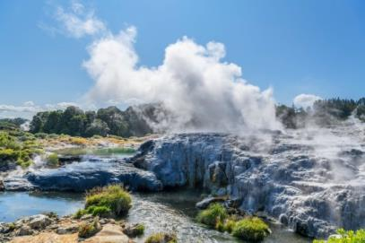
пар

Slide 8
Разгадайте ребус

Slide 9
Свойства воды
в задачах
на части

Slide 10
Сегодня на уроке мне бы хотелось …
узнать …
понять …
научиться …

Slide 11
ВКУС
ЗАПАХ
НЕТ
ЦВЕТ

Slide 12
Подумаем

Slide 13
Физкультминутка

Slide 14
Для приготовления напитка берут 2 части вишневого сиропа и 5 частей воды. Сколько нужно взять сиропа, чтобы получить 700 г напитка?

Slide 15
Самостоятельная работа
I вариант
№ 586 стр. 89
II вариант
№ 587 стр. 89

Slide 16
Результаты работы
I вариант
х (кг) – масса одной части
Песок 25х (кг)
Сода 9х (кг) 390 кг
Известь 5х (кг)
25х + 9х + 5х = 390
39х = 390
х = 10 (кг) – масса одной части
9х = 90 (кг)
Ответ: потребуется 90 кг соды.
II вариант
х (г) – масса одной части
Вода 7х (кг)
Жир 2х (кг) 4400 кг
Сахар 2х (кг)
7х + 2х + 2х = 4400
11х = 4400
х = 400 (кг) – масса одной части
2х = 800 (кг)
Ответ: потребуется 800 кг сахара.

Slide 17
Игра "НУЖНЫЙ"
1. Имеет цвет,
не имеет цвета.
2. Имеет вкус,
не имеет вкуса.
3. Имеет запах,
не имеет запаха.
4. Прозрачная,
непрозрачная.
5. Не обладает текучестью,
обладает текучестью.
6. Растворяет песок,
растворяет соль, сахар.
7. Имеет форму,
не имеет форму.

Slide 18
Сегодня я узнал…
Было интересно узнать …
Было трудно…
У меня получилось …
Меня удивило…
Могу похвалить себя за …

Slide 19
Домашнее задание
1) п. 14 с. 103 (правила учить);
2) ответы на вопросы с. 105 (устно);
3) № 621, 623;
4) дополнительное задание: файл в электронном дневнике (решение в тетради)

